Slide 1
웹 개발자 부트캠프 과정
SeSAC x CODINGOn

Slide 2
Event Handling

Slide 3


React의 Event
HTML Event
React Event
Notes:
- HTML : onclick="onClickEvent()" -> 문자열 형식의 호출문 등록
- JS : addEventListener('click', onClickEvent) -> 괄호를 없애 함수를 바로 실행하지 않고, 클릭 발생 했을 때 함수가 호출되도록 함.
- React : onClick={onClickEvent} -> JS와 동일

Slide 4


React의 Event 주의점
React의 이벤트는 소문자가 아닌 카멜 케이스(camelCase)를 사용 ex. onclick ➡ onClick
JSX를 사용해 이벤트 핸들러를 전달 우측 이미지 처럼 함수 자체를 전달
기본 DOM 요소에만 이벤트를 설정 가능

Slide 5
React 합성 이벤트
Synthetic Event ( 합성 이벤트 )
모든 브라우저에서 이벤트를 동일하게 처리하기 위한 Wrapper(래퍼) 객체
※ Wrapping이란? 기본 기능을 감싸는 새로운 기능
💥 리액트가 DOM이 아닌 VirtualDOM을 사용하는 것처럼
웹 브라우저의 nativeEvent가 아닌
nativeEvent를 감싼 SyntheticEvent를 사용
💥 SyntheticEvent
브라우저 이벤트들을 포함하고 있는 리액트 고유 이벤트 객체
https://react.dev/reference/react-dom/components/common#react-event-object
Notes:
링크 들어가서 나오는 코드 보면서 설명해주기

Slide 6
클래스형 컴포넌트에서의 이벤트
클래스형 컴포넌트에서는 this를 사용해야 함수를 찾아갈 수 있다.
(state와 props와 동일 )

Slide 7
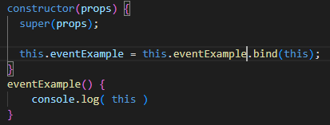

함수에서 this 사용하기
bind 사용하기
화살표 함수 이용하기
Notes:
js에서 클래스 메서드는 기본적으로 바인딩되어 있지 않음
**
‘bind’ 메서드로 ‘this’ 바인딩
*** 바인딩이란? (Binding)
프로그램의 어떤 기본단위가 가질 수 있는 구성요소의 구체적인 값, 성격을 확정하는 것!
‘this’는 함수가 호출되는 방식에 따라 달라짐.
즉, ‘this’가 무엇을 가리키는지 명확하게 해주기 위해 바인딩이 필요.
this가 올바른 객체를 가리키도록 설정하는 작업.
**
‘bind’ 피하기 위한 방법
매번 ‘bind’를 사용하는 것이 번거롭다면,
#1 화살표 함수 이용.
-> 화살표 함수를 사용하면 ‘this’가 자동으로 바인딩 되므로 ‘bind’를 사용할 필요가 없음.
#2 생성자에게 바인딩하기
-> 생성자에서 한 번만 bind를 해두면, 나중에 render 메서드에서 반복적으로 bind할 필요가 없습니다.

Slide 8
함수에 인자 보내기
화살표 함수 이용하기
bind 사용하기

Slide 9
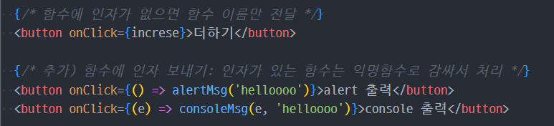
함수형 컴포넌트에서의 이벤트
함수에 인자가 없는 경우
함수에 인자가 있는 경우

Slide 10
실습. 이벤트 핸들링 실습
[코딩온] React 실습 강의 클릭
➡ [이벤트 핸들링 실습] 커리큘럼 클릭
➡ [1~3번 문제] 진행

Slide 11
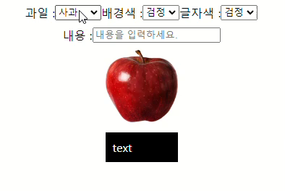
실습. 종합 실습 (props, state, event)
Notes:
04_eventhandling

